Slide 1

第11章
综合应用设计实例

Slide 2
主要内容
1、“推箱子”游戏程序设计
2、远程桌面控制系统设计
3、基于分布模式的云计算系统

Slide 3
11.1 “推箱子”游戏程序设计

Slide 4
11.1 用方向键控制图形移动
11.1.1 键盘监听接口和击键事件类
1、键盘监听接口KeyListener
在awt类库在，有一个键盘监听接口KeyListener，利用它可以实现控制键盘操作。
KeyListener接口中定义了有3个方法：
keyPressed(KeyEvent e) 按下某个键时调用此方法。
keyReleased(KeyEvent e) 释放某个键时调用此方法。
keyTyped(KeyEvent e) 键入某个键时调用此方法。
在实现KeyListener接口时，必须重写这3个方法。

Slide 5
2、指示发生击键事件的类KeyEvent
当按下、释放或键入某个键时，由KeyEvent类指示所引发的事件。在本例中，用到了KeyEvent类的如下常量：
int VK_ DOWN 用于键盘向下方向键的常量。
int VK_LEFT 用于键盘向左方向键的常量。
int VK_ RIGHT 用于键盘向右方向键的常量。
int VK_UP 用于键盘向上方向键的常量。

Slide 6
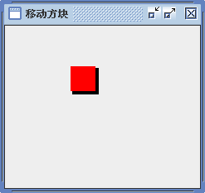
11.1.2 用键盘方向键控制图形移动
【例11-1】用键盘的方向键控制图形块移动，如图11.1所示。
Notes:
/* 移动方块 */
import java.awt.*;
import java.awt.event.*;
import javax.swing.*;
public class Ex3_1 extends JFrame implements KeyListener
{
MovePanel drawing = new MovePanel();
int x,y;//记录坐标位置
public Ex3_1()
{ super("移动矩形块");
setSize(400,400);
setVisible(true);
setDefaultCloseOperation(EXIT_ON_CLOSE);
add(drawing,BorderLayout.CENTER);
drawing.requestFocus();
drawing.addKeyListener(this);
validate();
}
public void keyPressed(KeyEvent e)//设置键盘事件
{
// x=drawing.getBounds().x;
// y=drawing.getBounds().y;
if(e.getKeyCode()==KeyEvent.VK_UP)
{ drawing.moveUp(); }
else if(e.getKeyCode()==KeyEvent.VK_DOWN)
{ drawing.moveDown(); }
else if(e.getKeyCode()==KeyEvent.VK_LEFT)
{ drawing.moveLeft(); }
else if(e.getKeyCode()==KeyEvent.VK_RIGHT)
{ drawing.moveRight(); }
}
public void keyTyped(KeyEvent e) {}
public void keyReleased(KeyEvent e) {}
public static void main(String args[])
{
JFrame.setDefaultLookAndFeelDecorated(true);
new Ex3_1();
}
}
//创建一个绘制可移动的方块的面板
class MovePanel extends Panel
{
int WIDTH = 30, HEIGHT = 30, step = 10;
int x=50,y=50;
public void paint(Graphics g)
{
// g.drawRect(0,0,getSize().width-1,getSize().height-1);
g.setColor(Color.black);
g.fillRect( x+2,y+2,WIDTH+2,HEIGHT+2);
g.setColor(Color.red);
g.fillRect( x,y,WIDTH,HEIGHT);
}
public void moveUp()
{
if(y>0) y -= step;
else y = getSize().height-step;
repaint();
}
public void moveDown()
{
if(y < getSize().height - step)
y += step;
else y = 0;
repaint();
}
public void moveLeft()
{
if(x > 0) x -= step;
else x = getSize().width - step;
repaint();
}
public void moveRight()
{
if(x < getSize().width - step) x += step;
else x = 0;
repaint();
}
}

Slide 7
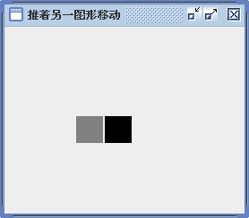
11.1.3 推另一图形移动
【例11-2】用键盘的方向键控制一个图形推着另一个图形移动，如图12.2所示。
Notes:
/* 一个图形推着另一个图形移动 */
import java.awt.*;
import java.awt.event.*;
import javax.swing.*;
public class Ex3_2 extends JFrame
{
public Ex3_2()
{ super("推着另一图形移动");
setSize(400,400);
setVisible(true);
setDefaultCloseOperation(EXIT_ON_CLOSE);
MovePanel m1 = new MovePanel();
add(m1,BorderLayout.CENTER);
m1.requestFocus();
validate();
}
public static void main(String args[])
{
JFrame.setDefaultLookAndFeelDecorated(true);
new Ex3_2();
}
}
class MovePanel extends Panel implements KeyListener
{ //创建一个可推动图形的面板
int step = 1;
int x1=50, y1=50;
int x2=100, y2=100;
draw_red draw1;
draw_black draw2;
MovePanel()
{
setBounds(0,0,400,400);
draw1 = new draw_red();
draw2 = new draw_black();
addKeyListener(this);
// repaint();
}
public void paint(Graphics g)
{
draw1.draw(g,x1,y1);
draw2.draw(g,x2,y2);
}
public void keyPressed(KeyEvent e)//设置键盘事件
{
if(e.getKeyCode()==KeyEvent.VK_UP)
{ moveUp();}
else if(e.getKeyCode()==KeyEvent.VK_DOWN)
{ moveDown(); }
else if(e.getKeyCode()==KeyEvent.VK_LEFT)
{ moveLeft(); }
else if(e.getKeyCode()==KeyEvent.VK_RIGHT)
{ moveRight(); }
}
public void keyTyped(KeyEvent e) {}
public void keyReleased(KeyEvent e) {}
public void moveUp()
{
if((draw1.y-1) == (draw2.y+draw2.HEIGHT) && draw1.x == draw2.x)
{
draw1.y -= step;
draw2.y -= step;
}
else draw1.y -= step;
y1=draw1.y;
y2=draw2.y;
repaint();
}
public void moveDown()
{
if((draw1.y+1+draw1.HEIGHT) == draw2.y && draw1.x == draw2.x)
{
draw1.y += step;
draw2.y += step;
}
else draw1.y += step;
y1=draw1.y;
y2=draw2.y;
repaint();
}
public void moveLeft()
{
if((draw1.x-1) == (draw2.x+draw2.WIDTH) && draw1.y == draw2.y)
{
draw1.x -= step;
draw2.x -= step;
}
else draw1.x -= step;
x1=draw1.x;
x2=draw2.x;
repaint();
}
public void moveRight()
{
if((draw1.x+1+draw1.WIDTH) == draw2.x && draw1.y == draw2.y)
{
draw1.x += step;
draw2.x += step;
}
else draw1.x += step;
x1=draw1.x;
x2=draw2.x;
repaint();
}
}
class draw_red
{
int WIDTH = 30, HEIGHT = 30;
int x, y;
public void draw(Graphics g, int _x, int _y)
{
x = _x;
y = _y;
g.setColor(Color.red);
g.fillRect( x,y,WIDTH,HEIGHT);
}
}
class draw_black
{
int WIDTH = 30, HEIGHT = 30;
int x, y;
public void draw(Graphics g, int _x, int _y)
{
x = _x;
y = _y;
g.setColor(Color.black);
g.fillRect(x,y,WIDTH,HEIGHT);
}
};

Slide 8
11.1.4 由地图文件安排游戏画面
1、 地图文件
在设计游戏程序时，通常都是把游戏的画面布局数据存放在一个地图文件中。程序通过读取地图文件中的数据来获取画面的布局安排。

Slide 9
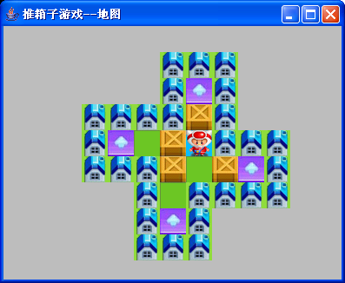

例如，如图11.3所示的游戏的画面，就是从一个地图文件中读取的画面数据。
在该游戏画面中，使用了6种小图形块，每一种小图形都定义了一个编号，如图11.4所示。

Slide 10
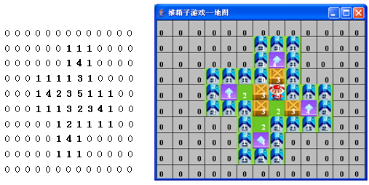
把这些小图形块根据游戏剧情要求组合成一个大图形，其各小图形块所对应的编号构成一组数据，如图11.5所示。把这组数据保存到一个文件中，该文件就称为地图文件。

Slide 11
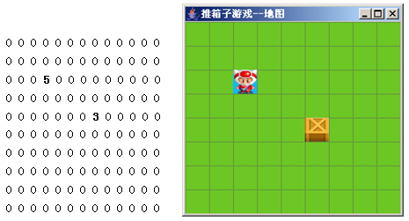
2、 从地图文件中读取数据
【例11-3】设有地图文件0.map，其数据如图11.6左图所示，各数据为如图11.6所示的小图形块的编号。
Notes:
/****************************************
* 推箱子游戏程序------- 使用地图文件
****************************************/
import javax.swing.*;
import java.awt.event.*;
import java.awt.*;
import java.io.*;
public class Ex16_3
{
public static void main(String[] args)
{
new mainFrame();
}
}
class mainFrame extends JFrame
{
mainpanel panel;
mainFrame()
{
super("推箱子游戏--使用地图文件");
setSize(600,600);
setVisible(true);
setLocation(300,20);
setDefaultCloseOperation(EXIT_ON_CLOSE);
panel=new mainpanel(); //装载游戏画面的面板
add(panel);
panel.play();
panel.requestFocus(); //获得焦点
validate();
}
}
class mainpanel extends JPanel implements KeyListener//绘图的面板
{
int[][] map; //图片坐标数组
int manX,manY;
Image[] myImage; //图片数组
Readmap Levelmap; //读取地图文件类对象
int len=30; //图片大小为30*30像素
mainpanel()
{
setBounds(15,50,600,600);
addKeyListener(this);
myImage=new Image[10]; //共有10张图片
for(int i=0; i<10; i++)
{
myImage[i] = Toolkit.getDefaultToolkit().getImage("pic\\"+i+".gif");
}
}
void play()//游戏
{
Levelmap=new Readmap();
map=Levelmap.getmap();
manX=Levelmap.getmanX();
manY=Levelmap.getmanY();
repaint();
}
public void paint(Graphics g)//绘图
{
for(int i=0; i<20; i++)
for(int j=0; j<20; j++)
{
g.drawImage(myImage[map[j][i]],i*len,j*len,this);
}
}
public void keyPressed(KeyEvent e)//键盘事件
{
if(e.getKeyCode()==KeyEvent.VK_UP){moveup();}
else if(e.getKeyCode()==KeyEvent.VK_DOWN){movedown();}
else if(e.getKeyCode()==KeyEvent.VK_LEFT){moveleft();}
else if(e.getKeyCode()==KeyEvent.VK_RIGHT){moveright();}
}
public void keyTyped(KeyEvent e){}
public void keyReleased(KeyEvent e){}
void moveup()//上移
{
if(map[manY-1][manX]==2) //上一格是草地
{
map[manY][manX]=2; //原位用草地填补
map[manY-1][manX]=8; //上一格使用人物背面图像
repaint(); manY--;
}
else if(map[manY-1][manX]==3) //上一格是箱子
{
map[manY][manX]=2;
map[manY-1][manX]=8;
map[manY-2][manX]=3; //上二格设为箱子
repaint();manY--;
}
}
void movedown()
{
if(map[manY+1][manX]==2) //下一格是草地
{
map[manY][manX]=2; //原位用草地填补
map[manY+1][manX]=5; //下一格使用人物正面图像
repaint(); manY++;
}
else if(map[manY+1][manX]==3) //下一格是箱子
{
map[manY][manX]=2;
map[manY+1][manX]=5;
map[manY+2][manX]=3; //下二格设为箱子
repaint();manY++;
}
}
void moveleft()
{
if(map[manY][manX-1]==2) //左一格是草地
{
map[manY][manX]=2; //原位用草地填补
map[manY][manX-1]=6; //左一格使用人物左侧面图像
repaint(); manX--;
}
else if(map[manY][manX-1]==3) //左一格是箱子
{
map[manY][manX]=2; //原位用草地填补
map[manY][manX-1]=6; //左一格使用人物左侧面图像
map[manY][manX-2]=3; //左二格设为箱子
repaint(); manX--;
}
}
void moveright()
{
if(map[manY][manX+1]==2) //右一格是草地
{
map[manY][manX]=2; //原位用草地填补
map[manY][manX+1]=7; //右一格使用人物右侧面图像
repaint(); manX++;
}
else if(map[manY][manX+1]==3) //右一格是箱子
{
map[manY][manX]=2; //原位用草地填补
map[manY][manX+1]=7; //右一格使用人物右侧面图像
map[manY][manX+2]=3; //右二格设为箱子
repaint(); manX++;
}
}
}
class Readmap //通过输入流读取地图文件
{
int level,mx,my;
int[][] mymap=new int[20][20];
FileReader r;
BufferedReader br;
String mapstr="";
int[] x;
Readmap()
{
String s;
try
{
File f=new File("maps\\2.map");
r=new FileReader(f);
br=new BufferedReader(r);
while ((s=br.readLine()) != null)
{mapstr = mapstr + s;} //将地图文件数据读取到mapstr中
}
catch (IOException e)
{ System.out.println(e); }
byte[] d=mapstr.getBytes(); //生成字节数组
int len=mapstr.length();
int[] x=new int[len];
for(int i=0;i<mapstr.length();i++)
{
x[i]=d[i]- 48; //字节数组中存放的ASCII码值，转换为数字要减48
}
int k=0;
for(int i=0;i<20;i++) //将地图中的数据与图片编号对应
{
for(int j=0;j<20;j++)
{
mymap[i][j]=x[k];
if(mymap[i][j]==5) //确定人物正面图像的坐标位置
{ mx=j; my=i; }
k++;
}
}
}
int[][] getmap(){ return mymap; }
int getmanX(){ return mx; }
int getmanY(){ return my; }
}

Slide 12
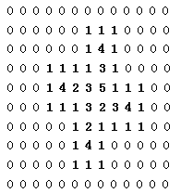
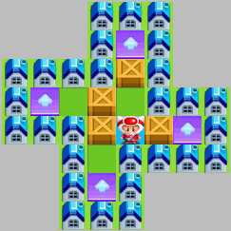
11.1.5 障碍物的处理方法
在游戏设计中，经常会设置一些障碍物，运动体如果遇到障碍物就不能通过。因此，需要检测运动体的前方是否有障碍物。
【例11-4】设有地图文件1.map，其数据及显示的游戏界面如图11.7所示。其中的数据为如图117左图所示的小图形块的编号。
Notes:
/****************************************
* 推箱子游戏程序------- 遇障碍物
****************************************/
import javax.swing.*;
import java.awt.event.*;
import java.awt.*;
import java.io.*;
public class Ex16_4
{
public static void main(String[] args)
{
new mainFrame();
}
}
class mainFrame extends JFrame
{
mainpanel panel;
mainFrame()
{
super("推箱子游戏--地图");
setSize(600,630);
setVisible(true);
setLocation(300,20);
setDefaultCloseOperation(EXIT_ON_CLOSE);
panel=new mainpanel(); //装载游戏画面的面板
add(panel);
panel.play();
panel.requestFocus(); //获得焦点
validate();
}
}
class mainpanel extends JPanel implements KeyListener//绘图的面板
{
int[][] map; //图片坐标数组
int manX,manY;
Image[] myImage; //图片数组
Readmap Levelmap; //读取地图文件类对象
int len=30; //图片大小为30*30像素
mainpanel()
{
setBounds(15,50,600,600);
addKeyListener(this);
myImage=new Image[10]; //共有10张图片
for(int i=0; i<10; i++)
{
myImage[i] = Toolkit.getDefaultToolkit().getImage("pic\\"+i+".gif");
}
}
void play()//游戏
{
Levelmap=new Readmap();
map=Levelmap.getmap();
manX=Levelmap.getmanX();
manY=Levelmap.getmanY();
repaint();
}
public void paint(Graphics g)//绘图
{
for(int i=0; i<20; i++)
for(int j=0; j<20; j++)
{
g.drawImage(myImage[map[j][i]],i*len,j*len,this);
}
}
public void keyPressed(KeyEvent e)//键盘事件
{
if(e.getKeyCode()==KeyEvent.VK_UP){moveup();}
else if(e.getKeyCode()==KeyEvent.VK_DOWN){movedown();}
else if(e.getKeyCode()==KeyEvent.VK_LEFT){moveleft();}
else if(e.getKeyCode()==KeyEvent.VK_RIGHT){moveright();}
}
public void keyTyped(KeyEvent e){}
public void keyReleased(KeyEvent e){}
void moveup()//上移
{
if(map[manY-1][manX]==2) //上一格是草地
{
map[manY][manX]=2; //原位用草地填补
map[manY-1][manX]=8; //上一格使用人物背面图像
repaint(); manY--;
}
else if(map[manY-1][manX]==3) //上一格是箱子
{
map[manY][manX]=2;
map[manY-1][manX]=8;
map[manY-2][manX]=3; //上二格设为箱子
repaint();manY--;
}
else if(map[manY-1][manX]==1) //上一格是障碍物
{
map[manY][manX]=8;repaint();//原地不动
}
}
void movedown()
{
if(map[manY+1][manX]==2) //下一格是草地
{
map[manY][manX]=2; //原位用草地填补
map[manY+1][manX]=5; //下一格使用人物正面图像
repaint(); manY++;
}
else if(map[manY+1][manX]==3) //下一格是箱子
{
map[manY][manX]=2;
map[manY+1][manX]=5;
map[manY+2][manX]=3; //下二格设为箱子
repaint();manY++;
}
else if(map[manY+1][manX]==1) //下一格是障碍物
{
map[manY][manX]=5;repaint();//原地不动
}
}
void moveleft()
{
if(map[manY][manX-1]==2) //左一格是草地
{
map[manY][manX]=2; //原位用草地填补
map[manY][manX-1]=6; //左一格使用人物左侧面图像
repaint(); manX--;
}
else if(map[manY][manX-1]==3) //左一格是箱子
{
map[manY][manX]=2; //原位用草地填补
map[manY][manX-1]=6; //左一格使用人物左侧面图像
map[manY][manX-2]=3; //左二格设为箱子
repaint(); manX--;
}
else if(map[manY][manX-1]==1) //左一格是障碍物
{
map[manY][manX]=6;repaint();//原地不动
}
}
void moveright()
{
if(map[manY][manX+1]==2) //右一格是草地
{
map[manY][manX]=2; //原位用草地填补
map[manY][manX+1]=7; //右一格使用人物右侧面图像
repaint(); manX++;
}
else if(map[manY][manX+1]==3) //右一格是箱子
{
map[manY][manX]=2; //原位用草地填补
map[manY][manX+1]=7; //右一格使用人物右侧面图像
map[manY][manX+2]=3; //右二格设为箱子
repaint(); manX++;
}
else if(map[manY][manX+1]==1) //右一格是障碍物
{
map[manY][manX]=7;repaint();//原地不动
}
}
}
class Readmap //通过输入流读取地图文件
{
int level,mx,my;
int[][] mymap=new int[20][20];
FileReader r;
BufferedReader br;
String mapstr="";
int[] x;
Readmap()
{
String s;
try
{
File f=new File("maps\\1.map");
r=new FileReader(f);
br=new BufferedReader(r);
while ((s=br.readLine()) != null)
{mapstr = mapstr + s;} //将地图文件数据读取到mapstr中
}
catch (IOException e)
{ System.out.println(e); }
byte[] d=mapstr.getBytes(); //生成字节数组
int len=mapstr.length();
int[] x=new int[len];
for(int i=0;i<mapstr.length();i++)
{
x[i]=d[i]- 48; //字节数组中存放的ASCII码值，转换为数字要减48
}
int k=0;
for(int i=0;i<20;i++) //将地图中的数据与图片编号对应
{
for(int j=0;j<20;j++)
{
mymap[i][j]=x[k];
if(mymap[i][j]==5) //确定人物正面图像的坐标位置
{ mx=j; my=i; }
k++;
}
}
}
int[][] getmap(){ return mymap; }
int getmanX(){ return mx; }
int getmanY(){ return my; }
}

Slide 13
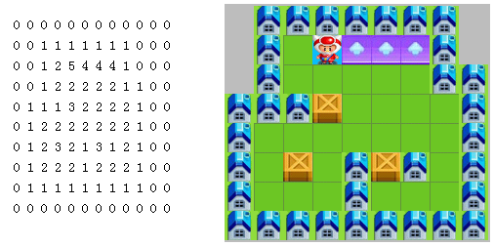
课程设计
1、按例11-3和例11-4的示例，进一步完成图11.7所示的推箱子游戏程序。
2、在第1题程序的基础上，再增加进入下一关的功能。下一关的地图文件2.map数据如图的左图所示。

Slide 14
11.2 远程桌面控制系统设计

Slide 15
11.2 远程桌面控制系统设计
这是一个用于局域网的远程桌面控制系统，在控制端（客户端程序）输入被控端（服务器端程序）的IP地址后，就可以抓取到被控端的桌面屏幕图像，并对被控端进行远程操作。

Slide 16
11.2.1 引例——捕获桌面屏幕图像
Java提供了一个机器人Robot类。该类用于产生与本地操作系统有关的底层输入、测试应用程序运行或自动控制应用程序运行。利用机器人Robot类捕获屏幕图像的设计思想为：Robot类有一个createScreenCapture（ ）方法,可以直接将全屏幕或某个屏幕区域的像素拷贝到BufferedImage对象中，然后将这个BufferedImage对象写入到一个图像文件之中，就完成了屏幕到图像的拷贝过程。

Slide 17
在下面示例中，使用了Robot提供的两个方法。
（1）BufferedImage createScreenCapture(Rectangle screenRect)createScreenCapture 方法提供类似于键盘上的PrintScreen键的功能，将指定矩形区域内的屏幕像素拷贝下来产生一个BufferedImage。
（2）void delay(int ms)用来将当前的线程(thread)休眠(sleep)若干毫秒(ms)。可用来控制程序的延时。

Slide 18
【例11-5】设计捕获桌面屏幕图像程序。
创建抓取图像的矩形区域对象
核心代码：
screenRect=new Rectangle(0,0,width,height);
image = robot.createScreenCapture(screenRect);
ImageIO.write(image, "JPEG", file);
捕获屏幕图像
将图像保存为JPEG文件

Slide 19
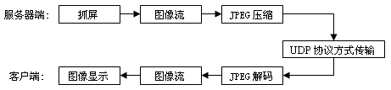
11.2.2 系统结构设计
1、系统总体结构

Slide 20
2、服务器端程序功能：
（1）发送自己的屏幕图像;
（2）接收客户端传来的控制命令，并执行相应的操作。

Slide 21
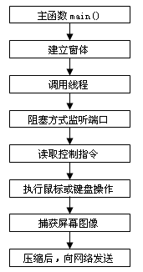
3、服务器端程序结构

Slide 22
4、客户端程序功能
接收被控端电脑（服务器端）传来的屏幕图像，向被控端电脑发送鼠标操作或键盘操作指令。

Slide 23
5、客户端程序结构
（1）总体结构：
指定被控电脑IP地址
调用构造函数ClientCtrl( )，
启动控制指令线程。
发送控制指令，引发被控电脑
鼠标、键盘的动作
接收和显示被控电脑
的屏幕图像

Slide 24
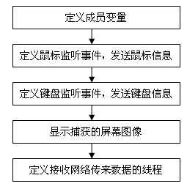
5、客户端程序结构
（2）构造函数ClientTest( )的结构：

Slide 25
11.2.3 需要使用的类
1、生成JPEG压缩图象编码的类
com.sun.image.codec.jpeg类包，其中有：
(1)JPEGCodec: 执行JPEG图像编码的类 。
(2)JPEGDecodeParam: 对压缩的JPEG数据流进行解码的类。
(3)JPEGEncodeParam: 生成JPEG数据流的压缩编码类，并可对其实例化后的对象设置压缩的品质系数。
(4)JPEGImageDecoder： 从一个输入流InputStream中将压缩了的JPEG图像解压到图象缓冲区BufferedImage中。
(5)JPEGImageEncoder：压缩图像为JPEG数据流并将其写入一个输出流OutputStream 。

Slide 26
2、获取屏幕的分辨率
用Toolkit类的getScreenSize()方法来得到屏幕的分辨率（即屏幕图象的大小）。
Dimension screen=Toolkit.getDefaultToolkit().getScreenSize();
然后，用下面的语句获取应用程序窗体的大小
Dimension a=frame.getSize();
这样，我们就可以让应用程序窗体自动居中：
frame.setLocation((screen.width-a.width)/2,(screen.height-a.height)/2);

Slide 27
3、“机器人”Robot类及其控制鼠标和键盘事件的方法
由"机器人"Robot类控制鼠标和键盘事件的方法：
robot.mousePress(button); //触发按下鼠标的动作事件
robot.mouseRelease(button); //触发释放鼠标的动作事件
robot.mouseMove(x,y); //触发移动鼠标的动作事件
robot.mouseWheel(button); //触发鼠标滚轮的动作事件
robot.keyPress(x); //触发按下键盘的动作事件
robot.keyRelease(x); //触发释放键盘的动作事件
这里，robot是Robot类的实例化对象。

Slide 28
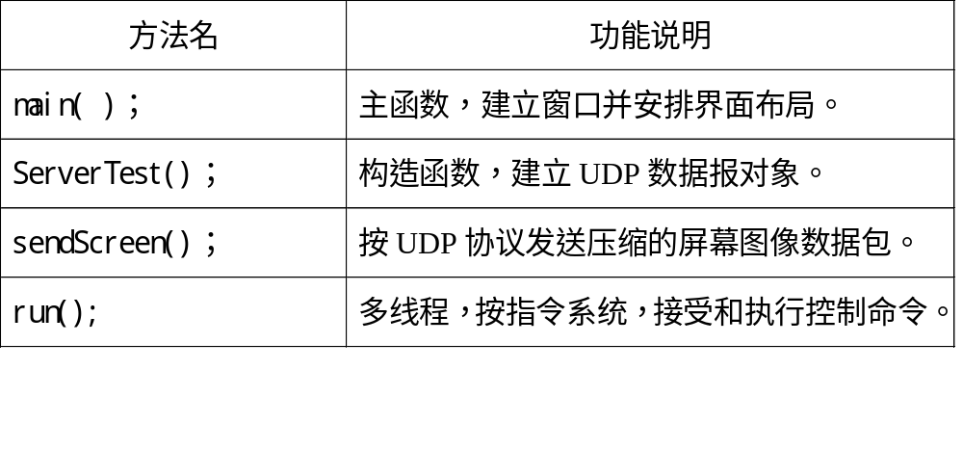
11.2.4 服务器端程序的实现
1、服务器端程序ServerTest所用的方法

Slide 29
2、主函数main( )
main( )用于建立只有一个退出按钮的窗口，如果我们将该窗口的setVisible( )设为flase，则本程序就是一个“木马”程序了。

Slide 30
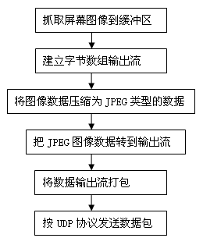
3、发送屏幕图像方法sendScreen( )

Slide 31
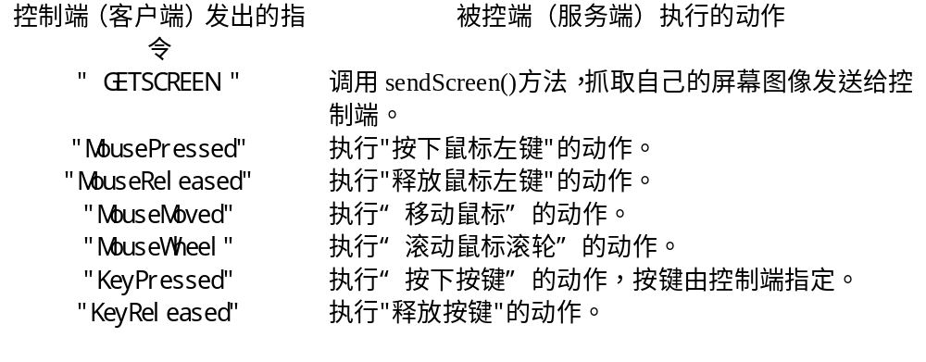
4、接受和执行控制指令的多线程方法run( )
多线程方法run( )用于接收远程控制者发来的控制指令数据包，并开包检查数据内容，根据控制指令系统的规定，按接收到的指令执行相应的动作。

Slide 32
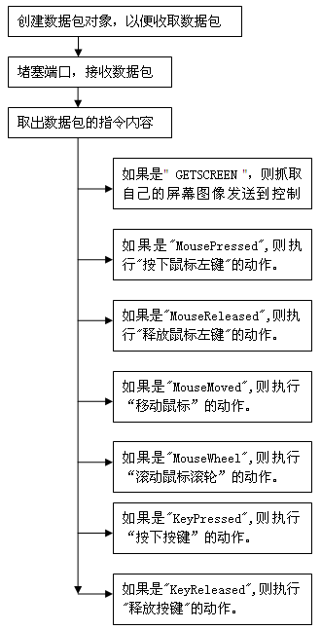
run( )方法的工作过程及执行的动作

Slide 33

5、设定通信协议，构造控制指令系统结构
通信协议能，即通信双方都必须遵循的一种约定。现在控制端要向被控端发送控制指令，必须构造一个控制指令系统，双方都按该指令系统执行相应的操作。
现设定通信协议如下：
指令的字长为50个字节，前20位数据是指令类型，后30位数据是操作指令，如图所示。

Slide 34
7.服务器应用程序的实现
【例11-6】设计一个实现远程屏幕图像控制的服务器程序。
详见教材P307。

Slide 35
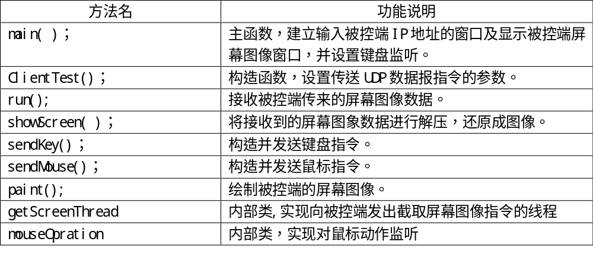
11.2.5 客户端程序的实现
1、客户端程序ClientTest所用的方法

Slide 36

2、主函数main( )
在主函数中创建了一个输入被控端IP地址信息的窗体，如图11.16所示如。
JFrame ip=new JFrame("请输入IP:");

Slide 37
3、构造方法ClientTest( )
向被控端发送“GETSCREEN”字符串，其实就是向被控端发出截取屏幕图像的指令。
DatagramPacket packetsign=new DatagramPacket("GETSCREEN ".getBytes(),20);
socket.send(packetsign);
然后调用线程run( )方法来接收被控端传来的屏幕图像数据。

Slide 38
4、线程run( )方法
线程RUN（），接收被控端传来的屏幕图像数据。
5、还原屏幕图像方法showScreen( )
showScreen( )方法用于对接收到的屏幕图象数据进行解压，还原成图像。

Slide 39
6、发送键盘指令方法sendKey( )
发送键盘指令的方法为：
void sendKey(int type,int code,char c,int location)
其中定义了四个参数：
int type为指令类型，判断是按下键还是释放键；
int code为按键相对应的Unicode码；
char c为按键值；
int location为按键所在（左键、右键）位置。

Slide 40

在sendKey( )方法中，构造了一个用于发送指令数据的字节数组bytes：
byte[] bytes = new byte[50];
该数组有50个数组元素，前20位元素存放指令类型，第20～30位元素存放按键相对应的Unicode码，第30～40位元素存放按键值，第40～50位元素存放左、右键位置。

Slide 41
7、发送控制鼠标事件的方法sendMouse( )
发送控制鼠标事件的方法为：
void sendMouse(int type,int x,int y,int button)
其中定义了四个参数：
int type为指令类型，点击鼠标、释放鼠标、移动鼠标、滚动鼠标滚轮；
int x、int y 为鼠标坐标位置；
int button为点击鼠标左键或右键的键值。

Slide 42

在sendMouse( )方法中构造的字节数组bytes，其数组有50个数组元素，
前20位元素存放指令类型，
第20～30位元素存放鼠标X坐标值，
第30～40位元素存放鼠标Y坐标值，
第40～50位元素存放左、右键的键值。

Slide 43
8、客户端程序实现
【例11-7】设计一个实现远程屏幕图像控制的客户端程序。
详见教材P312。

Slide 44
11.3 基于分布模式的云计算系统
11.3.1 分布模式的云计算
11.3.2 简易云计算系统设计

Slide 45
11.3.1 分布模式的云计算
在传统的客户/服务环境中，一般有一个功能强大的计算机作为服务器为多个客户提供服务，
下面将讨论一种以客户端为核心、多个服务器为其提供服务的计算模式。这种客户/服务器方式的云计算非常适合分布式系统模型下实现，该模型可以分为3个角色：管理节点、子节点和客户端。管理节点和子节点构成了云计算的服务器端，客户端通过对API的调用实现对云计算系统的访问，并通过API整合为不同的应用程序。

Slide 46
11.3.1 分布模式的云计算
在这种分布模型下，一个并行应用很容易使用这种客户/服务器模式来设计：一个客户可以将一个大的应用分成若干小的问题，这些小的问题可以由多个服务器程序(子节点)同时处理，所以服务器程序对相应问题求得解答后，再发送给客户机。客户机汇集所有从服务器程序发来的结果，然后再输出给用户。

Slide 47
11.3.1 分布模式的云计算
在具体实现这个模型的过程中，要将多个可用服务器(子节点)和它们的Internet域名保存在一个node.txt文件中，这个文件称为子节点配置文件，由客户程序存取它。
客户机同时还要读取另一个文件root.txt，称为用户配置文件，它包括用户定义的应用参数。
子节点配置文件node.txt和用户配置文件root.txt构成管理节点。

Slide 48
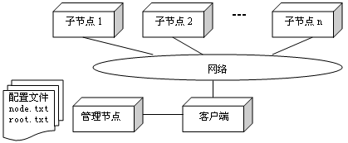
11.3.1 分布模式的云计算
基于分布模式的云计算系统

Slide 49
11.3.2 简易云计算系统设计
下面设计一个简易云计算系统，该系统实现由多台服务器共同完成n 阶矩阵的乘法运算任务。
1、系统结构

Slide 50
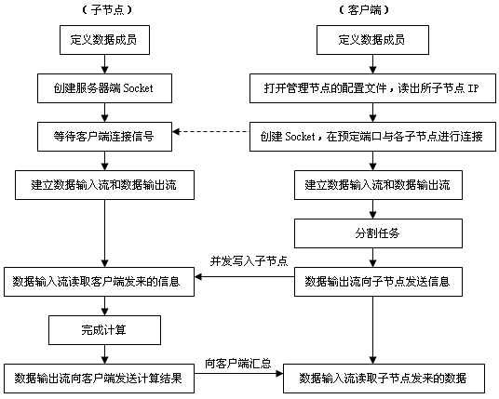

Slide 51
11.3.2 简易云计算系统设计
2、设计示例
我们现在用C/S结构求解矩阵乘法问题。假定有多台计算机处于WAN中并使用TCP/IP进行通信。使用一个客户和几个服务器求解n * n的“大型”矩阵乘法问题。客户通过子节点配置文件“node.txt”中获取所有的服务器程序必要的信息。如服务器的个数、IP地址或主机名。例如，node.txt文件中的内容为：
    3
    192.168.1.1
    192.168.1.2
    192.168.1.3
  表示有三个子节点及相应的IP地址。

Slide 52
11.3.2 简易云计算系统设计
然后建立与所有服务的Scoket连接和I/O流。客户从用户配置文件“root.txt”获得矩阵维数N的值，再创建三个矩阵A，B，C，并输入A，B的值，在客户端对任务进行分解，并向每个节点发送一个子任务。这个任务要求每个服务程序收到这个请求之后，完成计算并把结果返回客户。而客户等待各子节点的回复，并将计算结果拼接起来，组成矩阵C。最后，客户将得到结果矩阵C返回给用户。

Slide 53
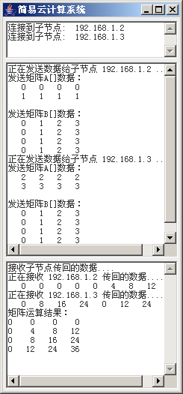
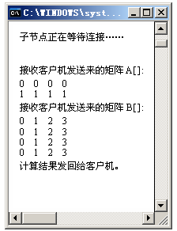
【例11-8】 简易云计算系统计算矩阵乘法。
（b）客户机端
（a）子节点

